Slide 1

WEEK 4 – Intro backend
Muhammad Dio Fitriadi

Slide 2
Apa yang dipelajari minggu sebelumnya ?
MySQL
Node JS & Express JS
REST API

Slide 3
Node js
Node.js adalah runtime environment untuk JavaScript yang bersifat open-source dan cross-platform. Dengan Node.js kita dapat menjalankan kode JavaScript di mana pun, tidak hanya terbatas pada lingkungan browser.
Node.js dijalankan menggunakan V8 JavaScript engine (dari Google Chrome) di luar browser

Slide 4
Express js
Express.js adalah framework web app untuk Node.js yang ditulis dengan bahasa pemrograman JavaScript. Framework open source ini dibuat oleh TJ Holowaychuk pada tahun 2010 lalu.
Express.js adalah framework back end untuk mengatur fungsionalitas website, seperti pengelolaan routing dan session, permintaan HTTP, penanganan error, serta pertukaran data di server.
Memiliki arsitektur MVC (Model View Controller). Dengan begitu, setiap data diolah pada Model, dihubungkan melalui Controller, lalu ditampilkan menjadi informasi melalui View.

Slide 5
Rest api
API adalah singkatan dari Application Programming Interface yaitu sebuah software yang memungkinkan para developer untuk mengintegrasikan dan mengizinkan dua aplikasi yang berbeda secara bersamaan untuk saling terhubung satu sama lain.
Tujuan penggunaan dari API adalah untuk saling berbagi data antar aplikasi yang berbeda tersebut, Tujuan penggunaan API lainnya yaitu untuk mempercepat proses pengembangan aplikasi dengan cara menyediakan sebuah function yang terpisah sehingga para developer tidak perlu lagi membuat fitur yang serupa.

Slide 6
mysql
MySQL adalah sebuah DBMS (Database Management System) menggunakan perintah SQL (Structured Query Language) yang banyak digunakan saat ini dalam pembuatan aplikasi berbasis website.
MySQL termasuk ke dalam RDBMS (Relational Database Management System). Sehingga, menggunakan tabel, kolom, baris, di dalam struktur database -nya. Jadi, dalam proses pengambilan data menggunakan metode relational database. Dan juga menjadi penghubung antara perangkat lunak dan database server.

Slide 7
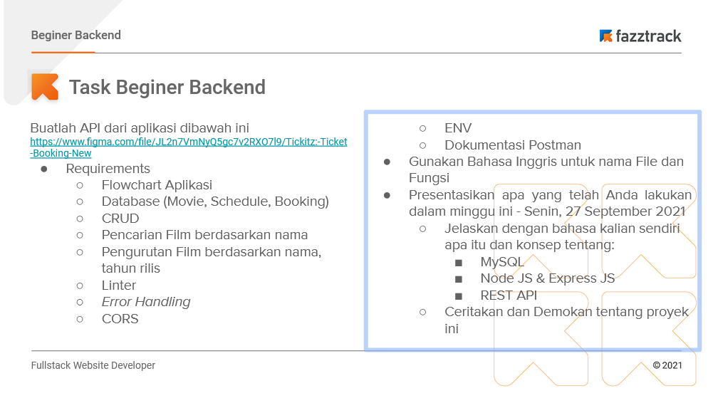
Tugas minggu lalu

Slide 8

TERIMA KASIH

